Slide 1
Application NoSQL - AroundMe
Une équipe agile composée de Moi.

Slide 2
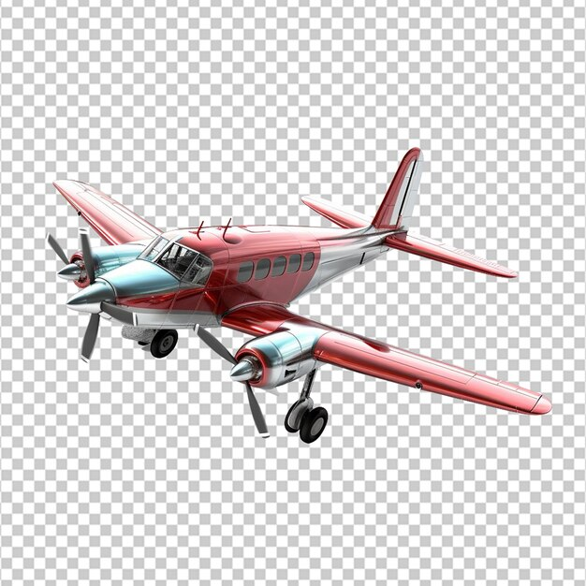
Boucan Canot Beach

Slide 3
« MAIS C’EST MAGNIFIQUE, COMMENT JE M’Y RENDS? »

Slide 4
PRETTY SIMPLE
YOU DON’T

Slide 5
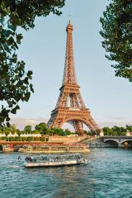
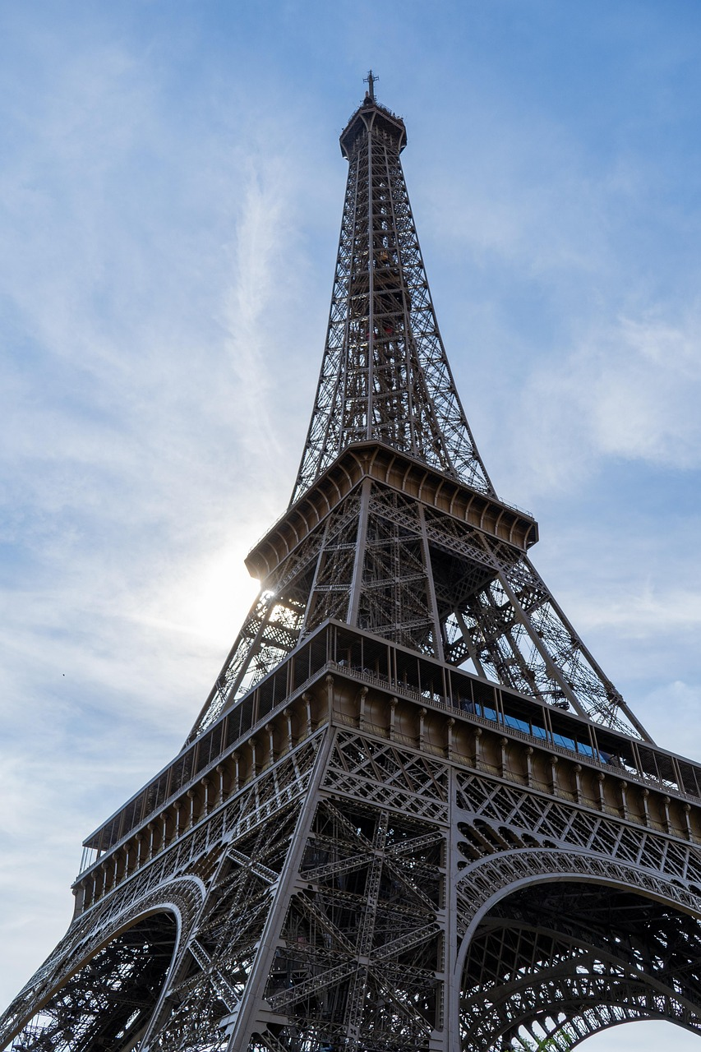
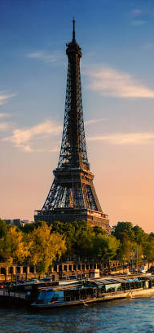
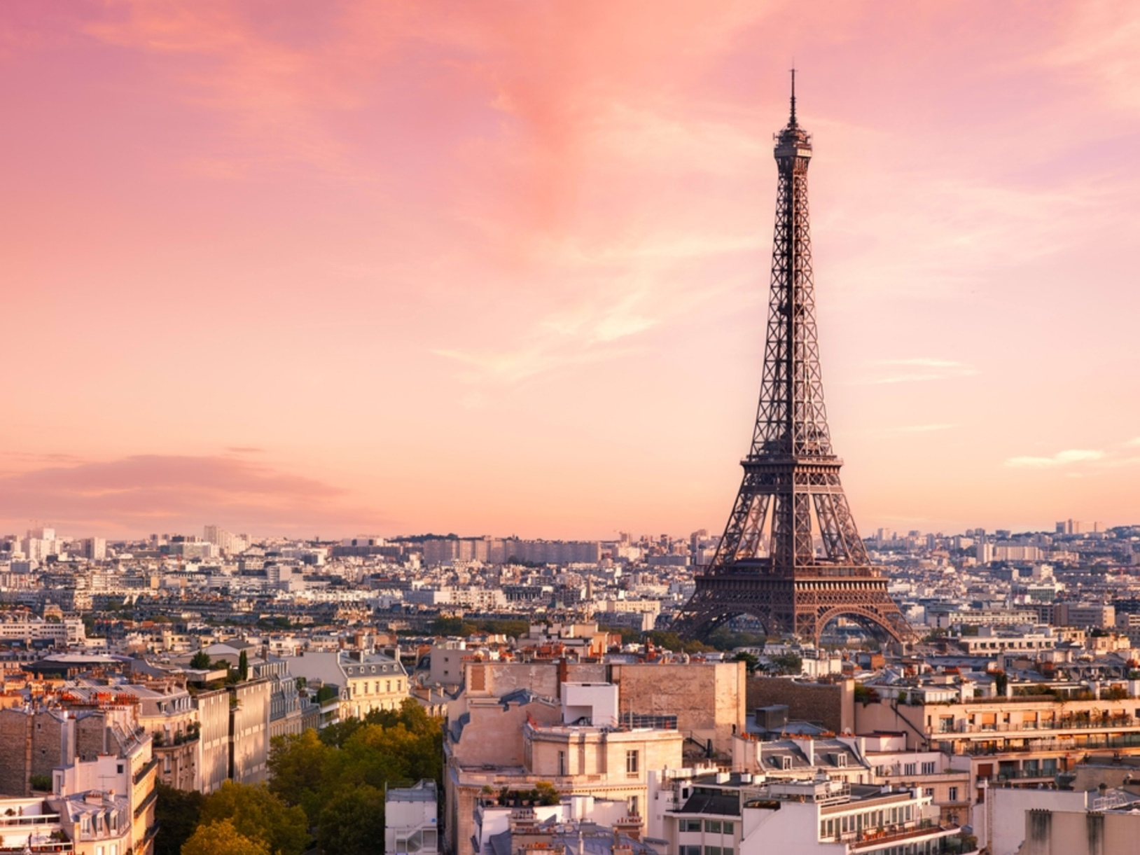

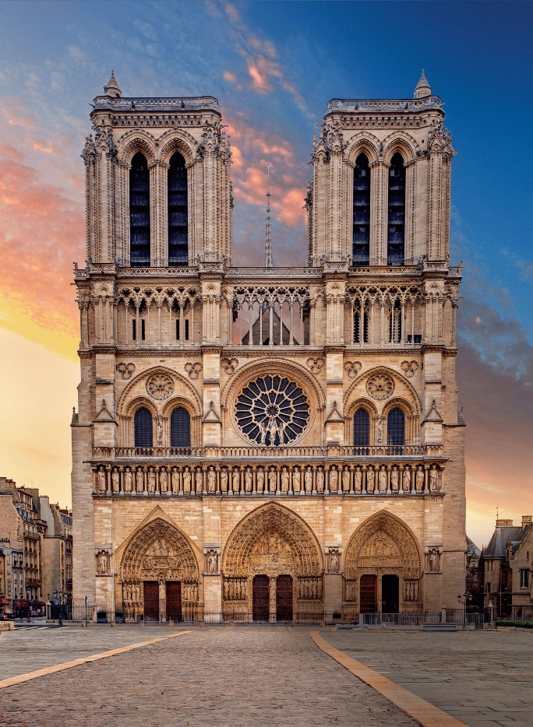
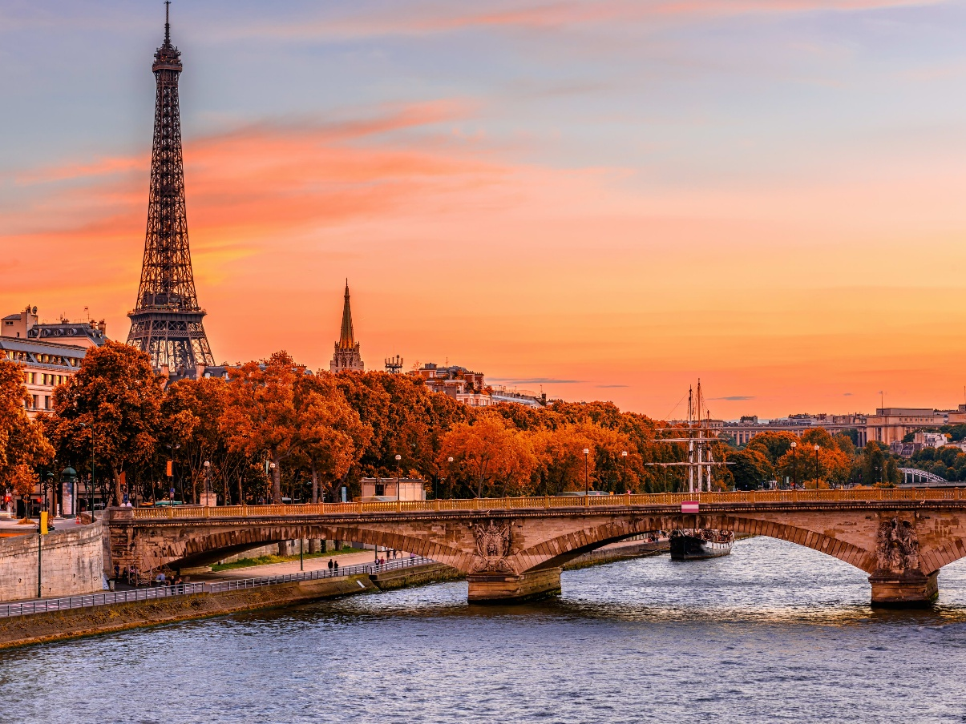
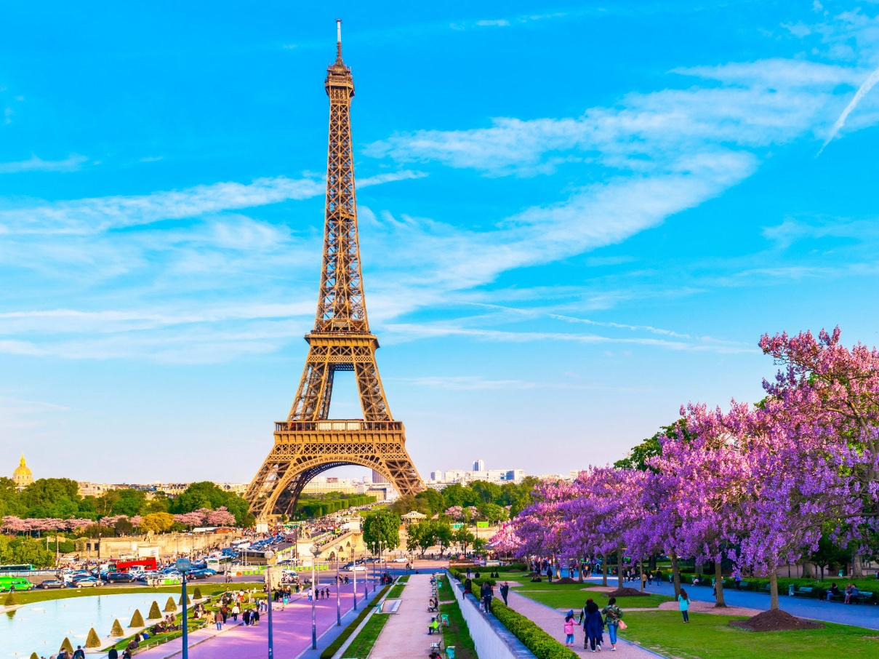
Pari

Slide 6
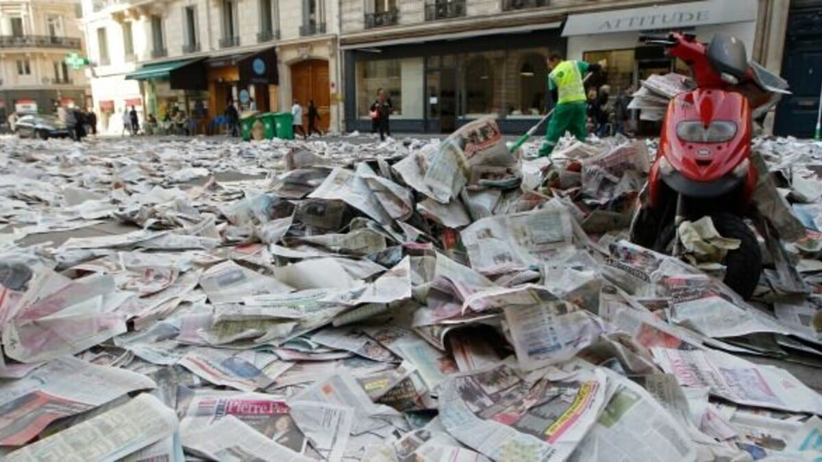

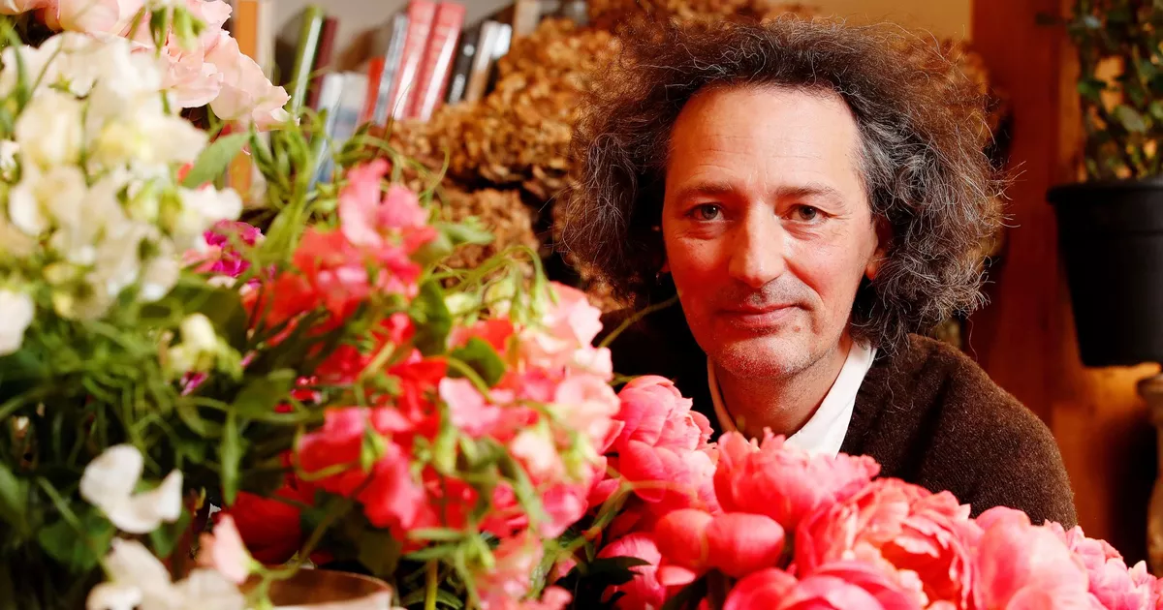
Vou chairché désaktivitait dent parie? ?
GRACE A
Aroundme
NE CHERCHAI PLU

Slide 7

Find hot
World destination (of paris)
Wo
Woman
Aroundme
Porquoi se non ? A QUOI SA SERRE ?

Slide 8
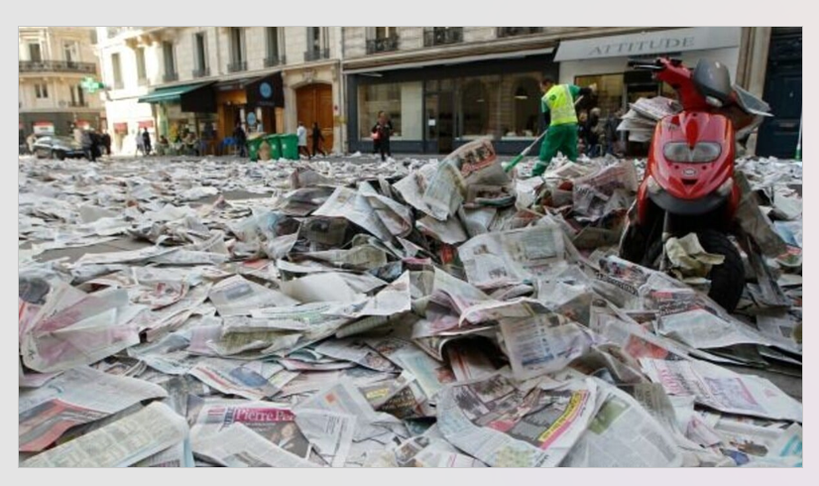
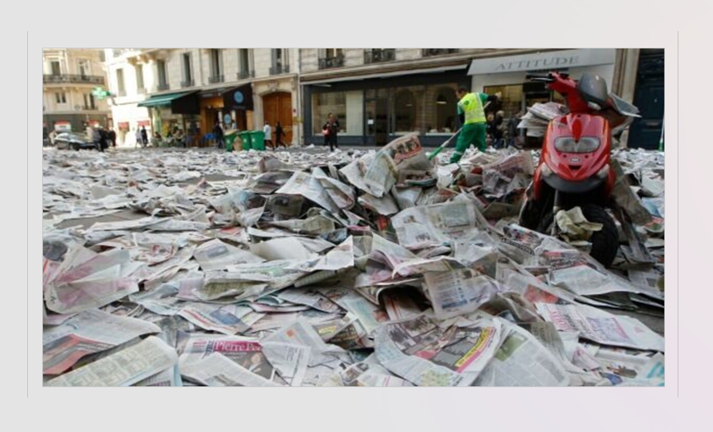
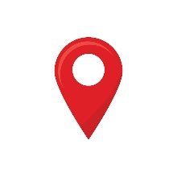
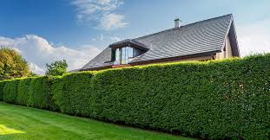


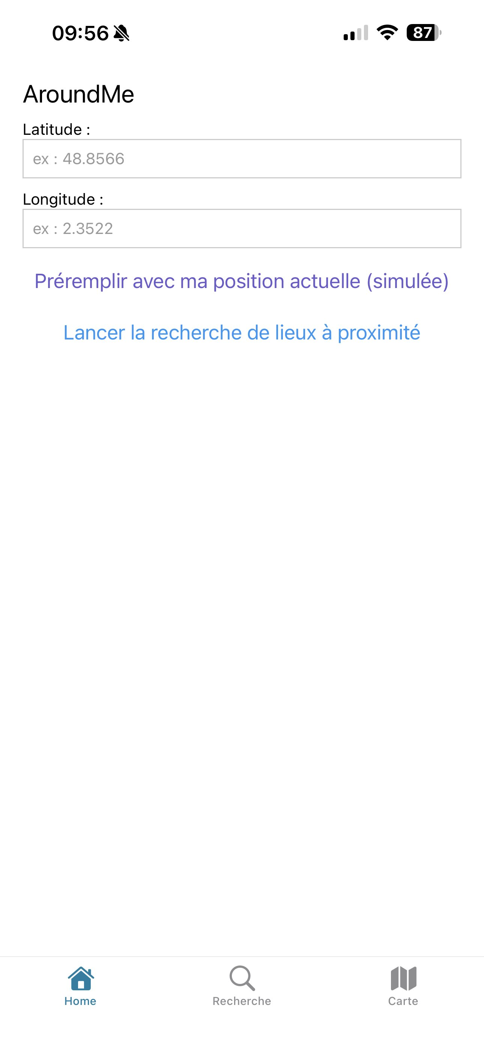
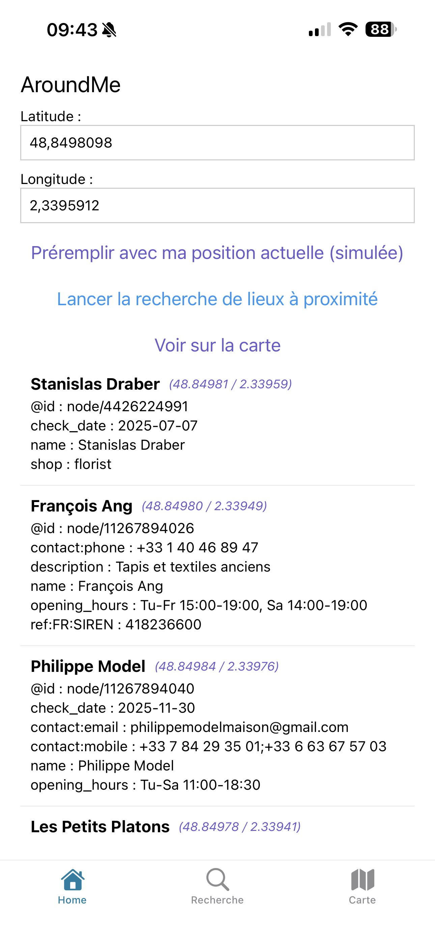
Stanislas Draber
48.8498098
2.3395912

Slide 9
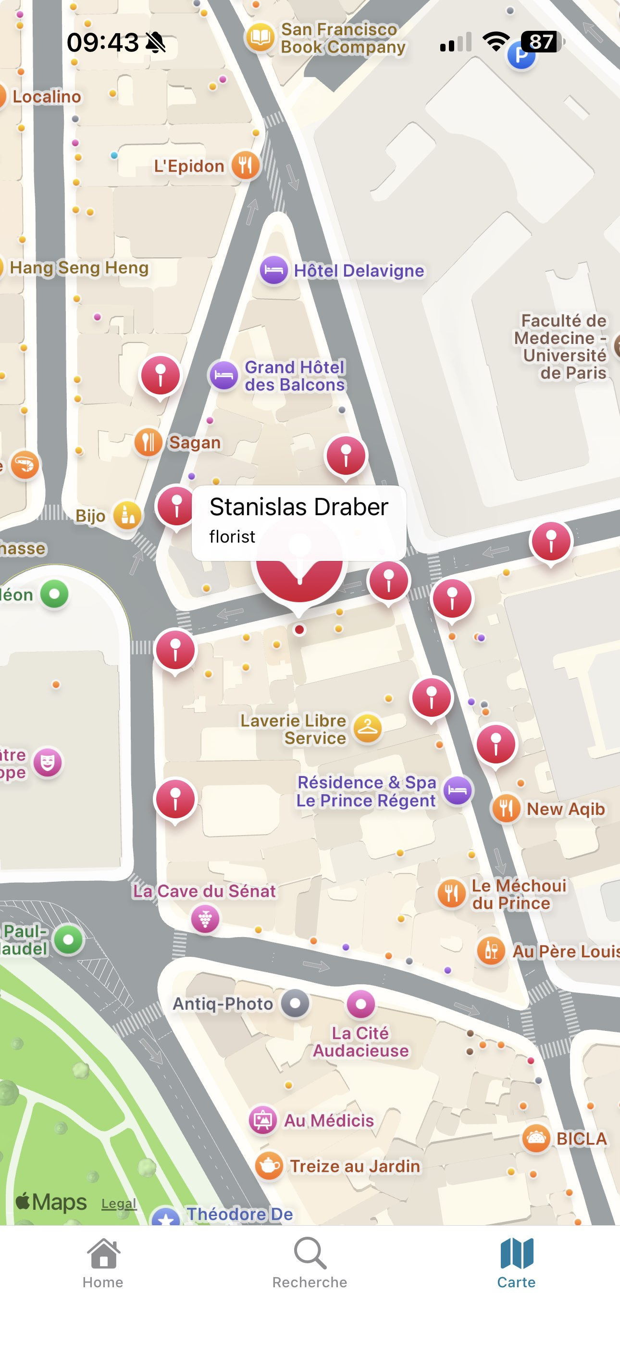
Stanislas Draber
48.8498098
2.3395912

Slide 10
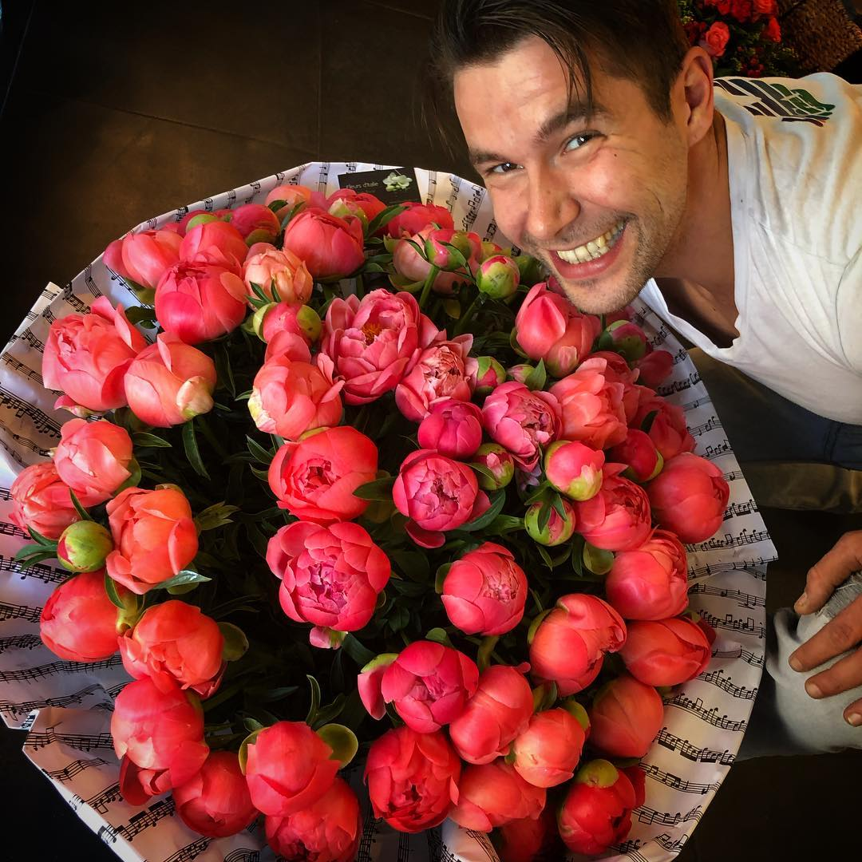
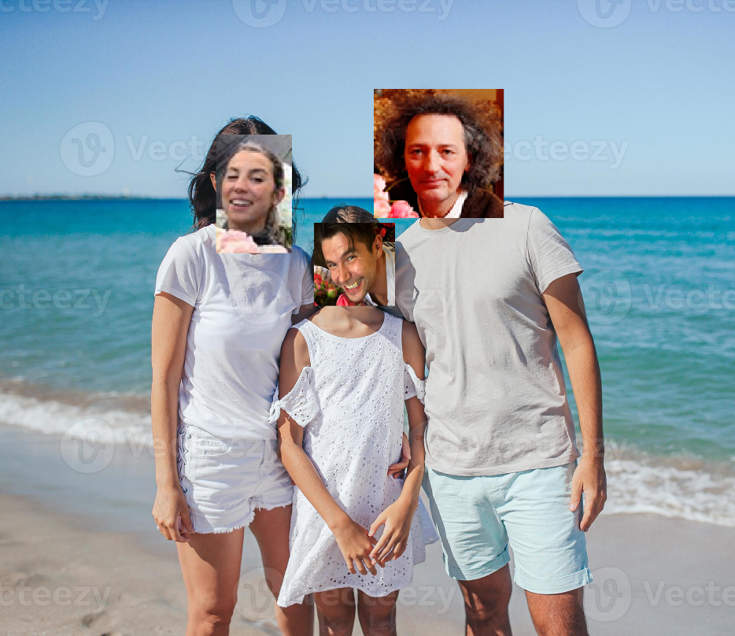
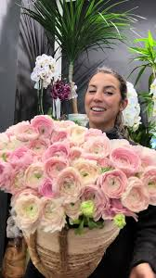

Stanislas Draber
48.8498098
2.3395912

Slide 11





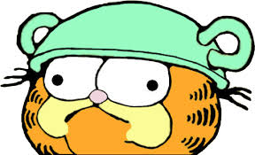
« Mais du coup, quand est-ce qu’elle est disponible cet app ? »
(en local, sur mon portable)

Slide 12
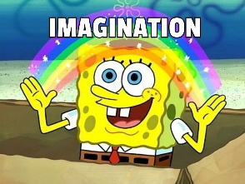
Aroundme,
une application faite par un gens, pour les gens.
Thanks.
Sources : WEB & my

